Slide 1
quartus prime与
Modelsim联合仿真

Slide 2

知识点7：Modelsim仿真
1、仿真模块设计
2、Quartus prime配置
3 、启动RTL Simulation，调用modelsim软件
4、通过modelsim查看仿真结果
目前Quartus 10.0以上版本默认安装modelsim

Slide 3
1、仿真模块设计
通过quartus prime创建仿真模板，并添加编辑模板，添加控制语句。
`timescale 1 ps/ 1 ps
module Select_vlg_tst();
reg a; reg b; reg sel; wire out;
Select i1 (.a(a),.b(b),.out(out),.sel(sel));
initial
begin
a=0;b=1;sel=0;
#5 sel=1;
#5 b=0;
#5 a=1;sel=0;
end
endmodule
module Select(a,b,sel,out);
input a,b,sel;
output reg out;
always@(*)
case(sel)
1'b0:out=a;
1'b1:out=b;
default: out=1'bx;
endcase
endmodule
Select_vlg_tst
a
Select
b
out
sel

Slide 4
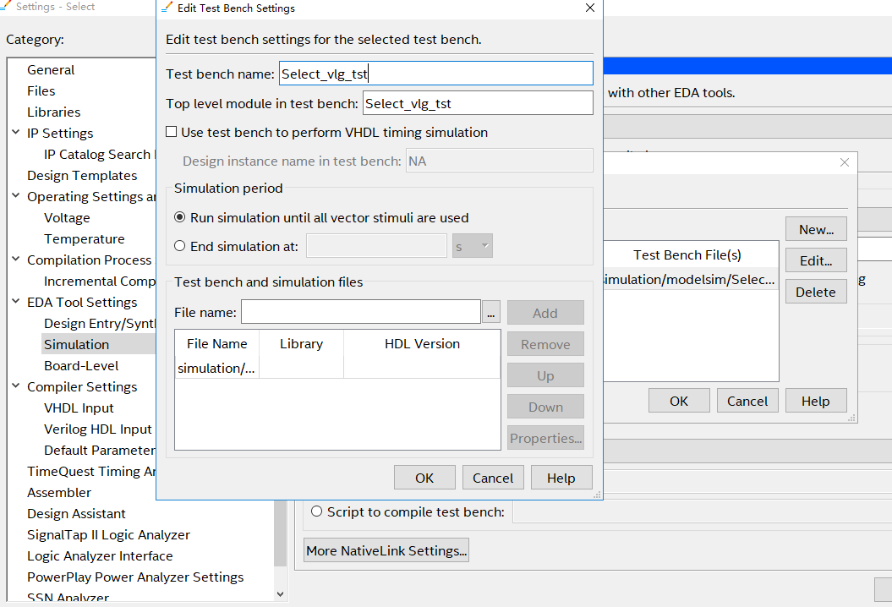
2、Quartus prime配置
再Quartus prime中配置当前工程的仿真平台参数

Slide 5
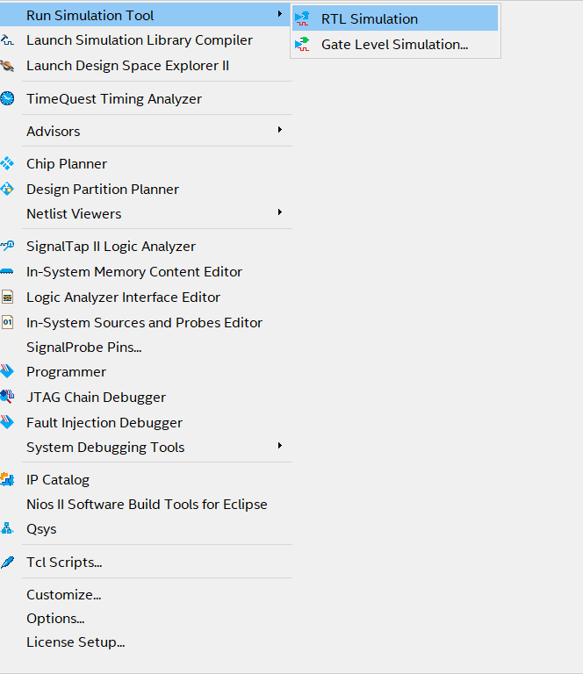
3 、启动RTL Simulation，调用modelsim软件

Slide 6
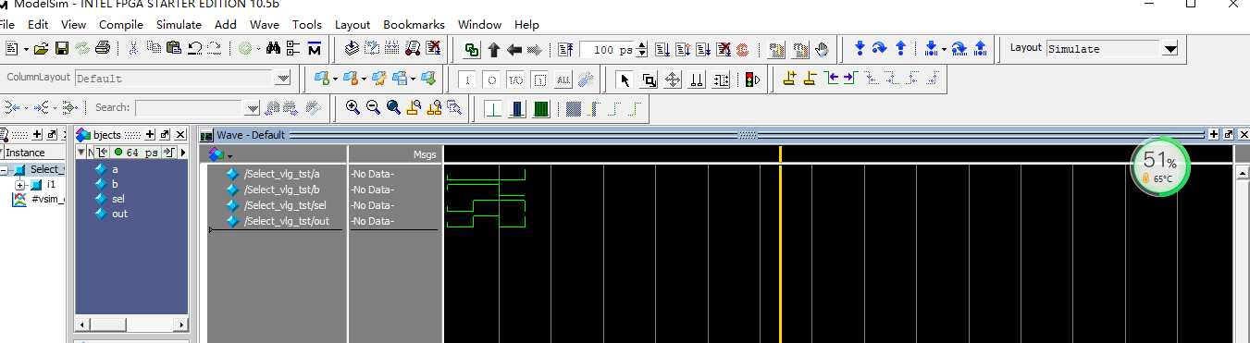
4、通过modelsim查看仿真结果
系统会自动打开modelsim，通过查看结果分析仿真情况。

Slide 7
谢谢学习

